Slide 1
§2.6 变质量物体的运动
一、变质量物体运动的概念
物体质量不为常数的情况，火箭、传送带、雨滴等
1. 变质量物体的运动
质量随时间连续地变化的物体的运动.
(并非相对论效应).
m=m(t)

Slide 2
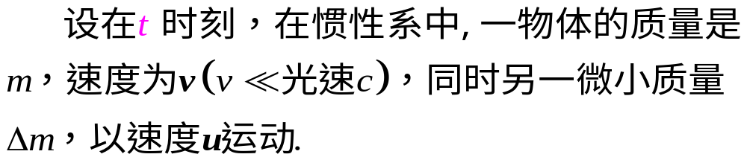
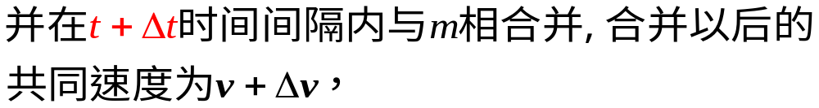
二、变质量物体的运动微分方程
1. 动力学方程

Slide 3
当变质量物体作平移时，或者我们只研究变质量物体的质心运动时，可以简化为变质量的质点来研究.
Δm
u
F
v+Δv
v
F
Δm +m
m
设变质量质点在t 瞬时质量为m，速度为v；在t+Δt 瞬时有微小质量Δm以速度u并入——

Slide 4
时刻 t
时刻t+Δt
Δm
u
v
F
v+Δv
F
Δm+m
m
微小质量并入后，新质点的速度和质量分别为 v+Δv 和 m+Δm，对于变质量质点应用动量定理，有：

Slide 5
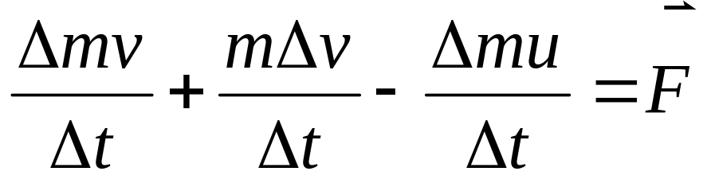
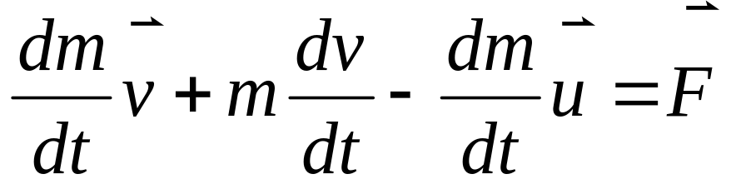
设质量是连续变化的，则当Δt → 0时，略去高阶微小量Δm⋅ Δv，同时等式两边同时除以Δt ：
取极限得：

Slide 6
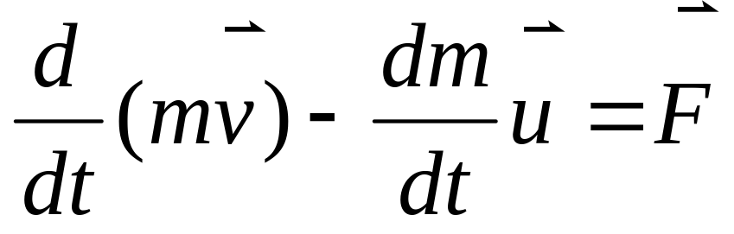
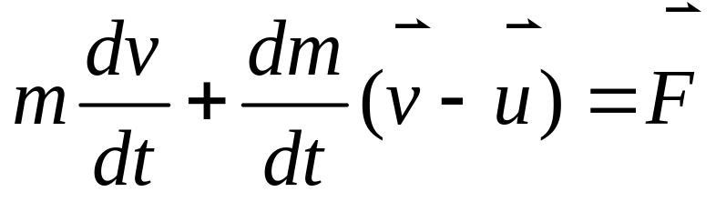
整理得：
——变质量质点的运动微分方程
或改写为

Slide 7

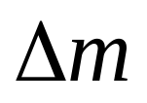
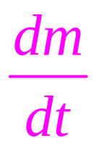
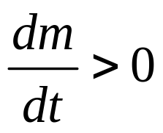
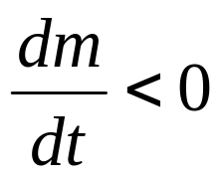
2. 说明
表示微小质量 与 m 合并前或自分出后一刹那的速度；
2. 可正可负：
当主体质量连续增加时，
当主体质量连续减少时，
F为作用在系统上的外力。

Slide 8
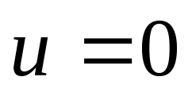
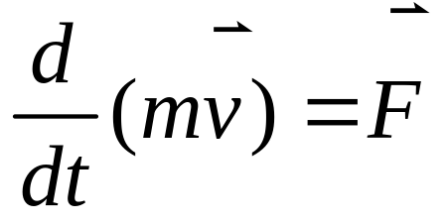
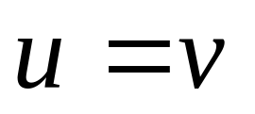
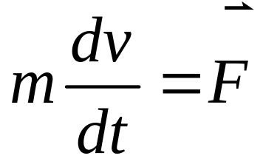
3. 若 ，则方程为：
4. 若 ，则方程为：

Slide 9
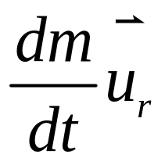
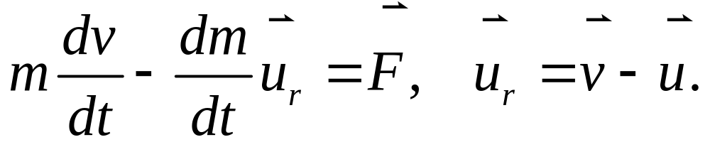
5. 的物理意义：
—其中 u_{r} 是微小质量并入瞬间相对于质点m的相对速度. 注意m是时间的函数，dm/dt 是标量.

Slide 10
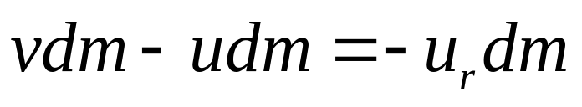
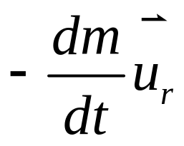
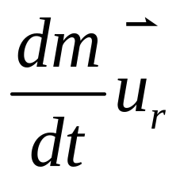
并入物体过程中，dm的动量的增量，
元质量dm受到的力，
元质量dm , 施于物体的力.

Slide 11
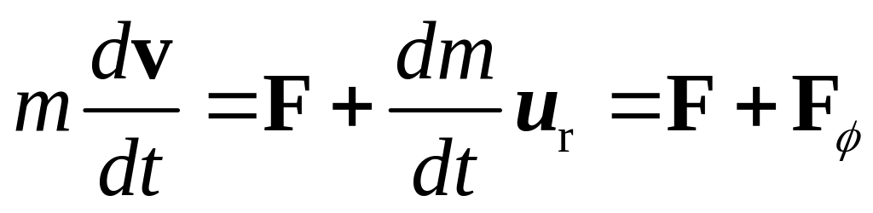
——对于变质量质点，除了有真实力F 的作用以外，好像还作用一个力 F_{φ}=(dm/dt)u_{r}。
——如果变质量质点不受外力作用，那末可以依靠抛出（或并入）质量来改变其运动状态。这就是火箭推进的原理。
——即使u_{r}=0，由于m是时间的函数，变质量质点的运动微分方程与Newton第二定律仍然是不同的！

Slide 12
火箭推进原理
——火箭是依靠抛出质量来改变其运动状态的。
——火箭是质量不断减小的物体，即dm/dt< 0，F_{φ}与u_{r}方向相反，或者说F_{φ}与火箭发射的方向一致(dv/dt)。
——这时，因F_{φ}具有力的量纲，因而称F_{φ}为反推力。

Slide 13


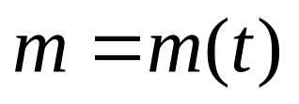
3.解题要点：
1. 解变质量问题，必须明确研究系统、主体、附加物和流出物，正确写出本体速度 ，
微元与本体分离速度或合并速度 及
2. 找出主体质量随时间变化的规律，
是解变质量问题的的关键；
3. 对于特殊情况要利用变形后的方程解题。

Slide 14
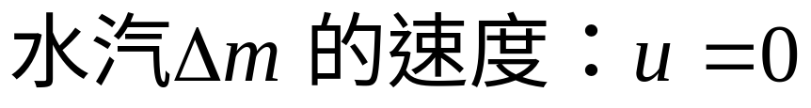
例：雨点开始自由下落时的质量为 M ，在下落过程中，单位时间内凝结在它上面的水汽质为 λ ，略去空气阻力，试求雨点在 t 秒后所下落的距离.
解：
雨点不断吸附空气中的水汽，质量增加.
水汽在与雨点合并前，假设不动， 所以

Slide 15
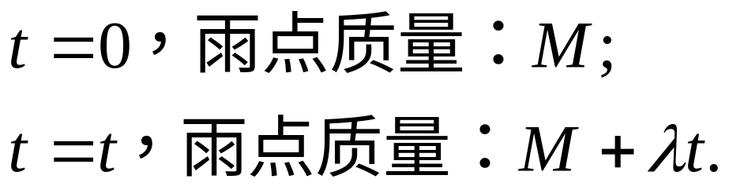
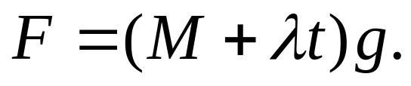
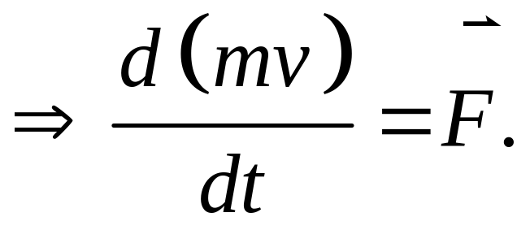
(1)受力：重力
(2)动力学方程
(3)建立一维坐标系，竖直向下为y轴正向

Slide 16
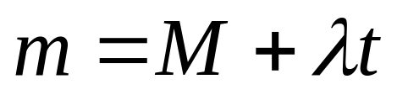
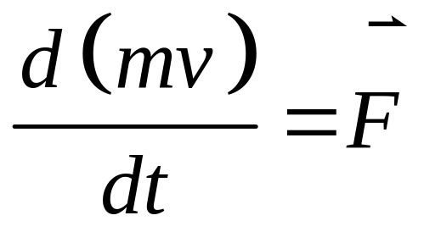
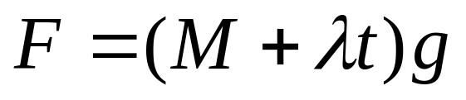
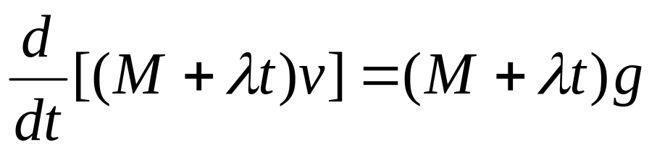
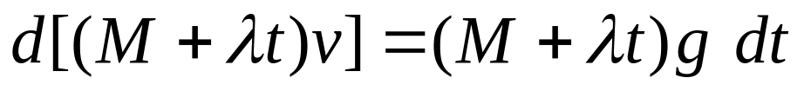
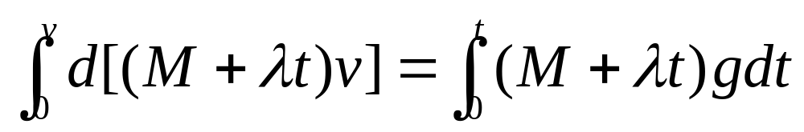
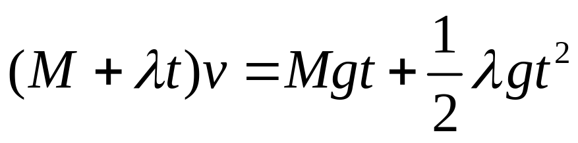
积分

Slide 17
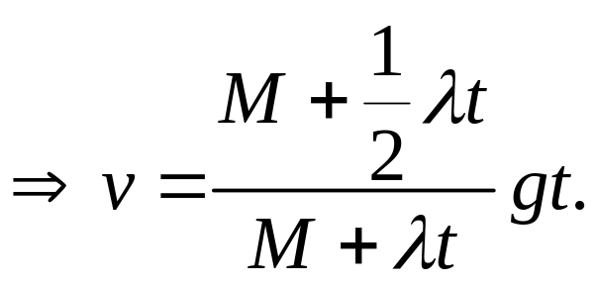
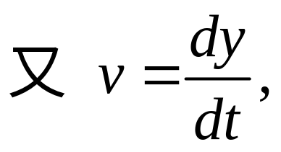
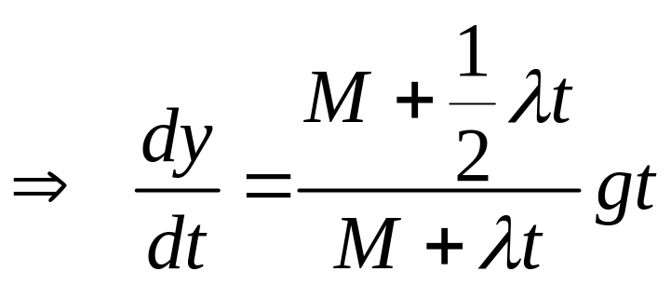
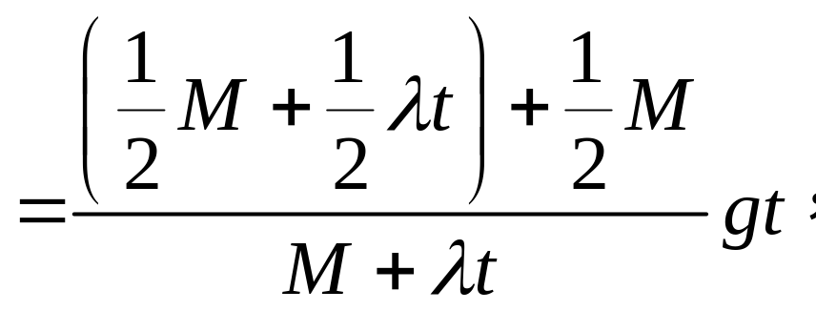
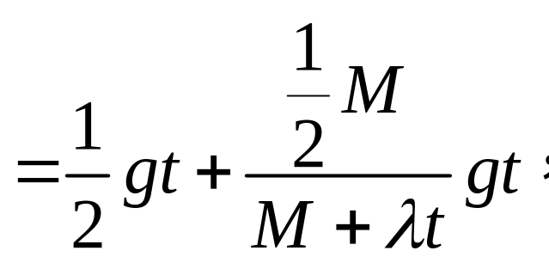

Slide 18
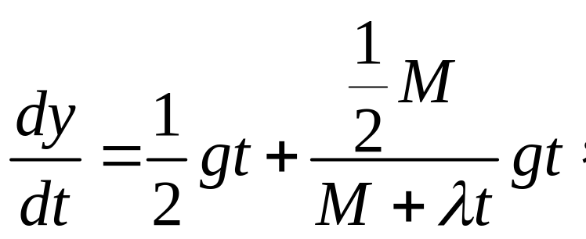
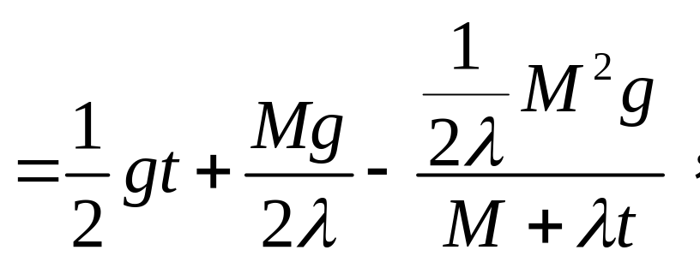
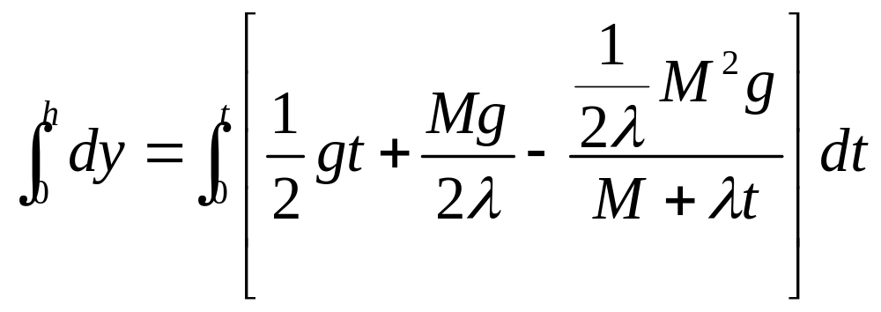
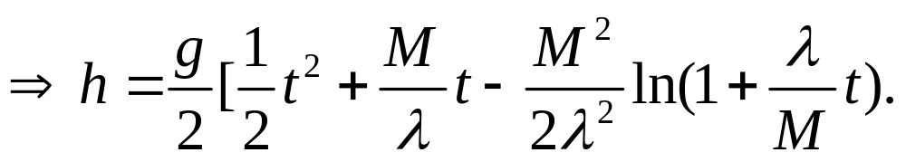
积分

Slide 19
小 结
1、变质量物体运动的概念
m=m(t)
2. 变质量物体的运动微分方程

Slide 20
3. 若 ，则方程为：
作业
2.16
4. 若 ，则方程为：

Slide 21
5. 的物理意义：
元质量dm , 施于物体的力.

